Slide 1
4. 解碼器模型
講師：胡嘉璽
時間：2024年3月-5月
地點：明新科技大學

Slide 2
4. 解碼器模型
什麼是解碼器模型
解碼器模型適用
解碼器模型範例

Slide 3
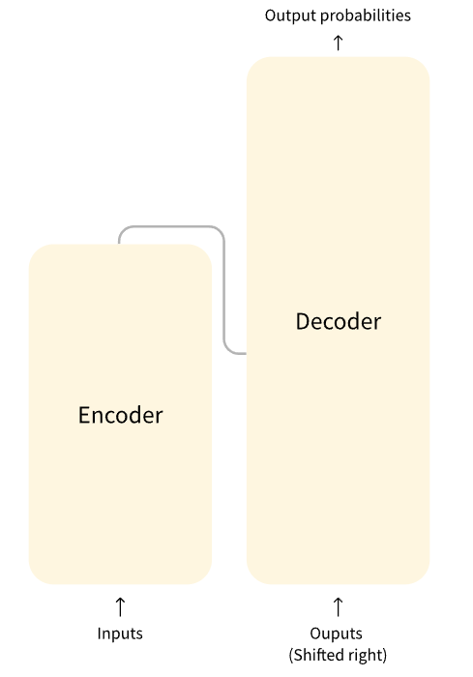
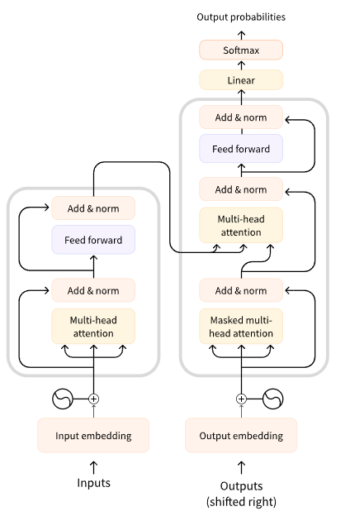
什麼是解碼器模型

Slide 4
解碼器模型適用
指僅使用解碼器的Transformer模型
對於給定的單詞，注意力層只能獲取到句子中位於將要預測單詞前面的單詞
預訓練通常圍繞預測句子中的下一個單詞
適合文字生成的任務

Slide 5
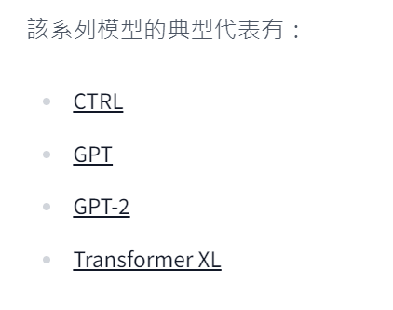
解碼器模型範例

Slide 6
